Slide 1


王贵仁
砂 锅 麻 辣 烫
2018~2019
岗位工作标准流程

Slide 2
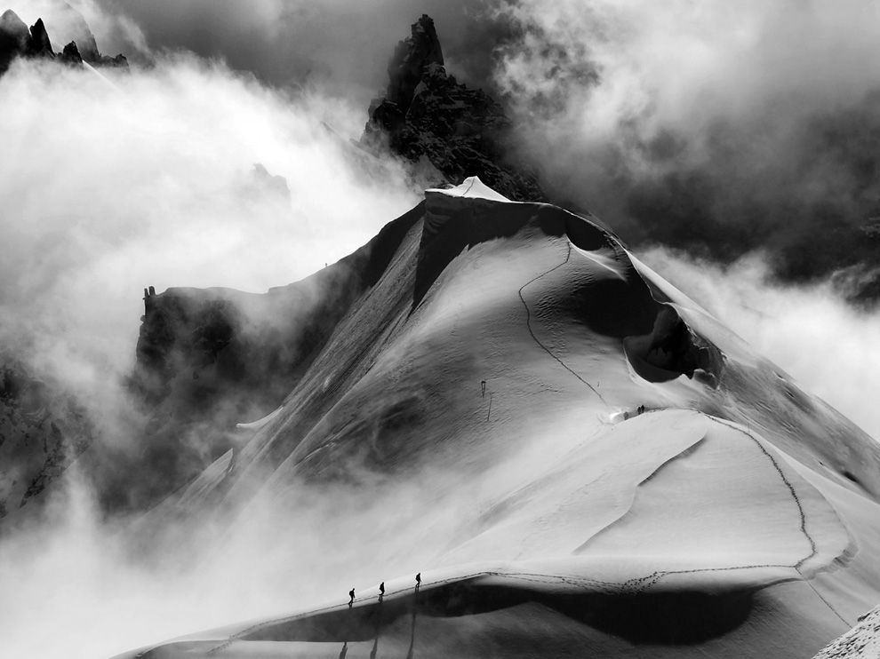

王贵仁
砂 锅 麻 辣 烫

Slide 3

目 录
CONTENTS
01
01
02
03
04
05
06
07
服务部门
收银部门
烫菜部门
配菜部门
洗碗部门
食品管理
菜品加工

Slide 4
王贵仁
核心竞争四件事
高质量
质 量
好质量是顾客对自己最低的要求同时也是最高的期望，也是企业生存的根本
王贵仁
高标准、精细化、零缺陷、是企业对职员最基本的要求、也是职员最基本的工作态度、高标准是前提条件、精细化是基本要求、零缺陷是终极目标。三者环环相扣、缺一不可。
高服务
服 务
服务是在用餐时的纲需要求、同时也是最难做到100%满意的。所以要更加努力。
高环境
环 境
环境是在我们现有设备下，日常维护和清洁最为重要。也是考评一个店的基本点
低价位
价 位
价位是建立在质量、服务、环境这三项做的好与坏来决定的。

Slide 5
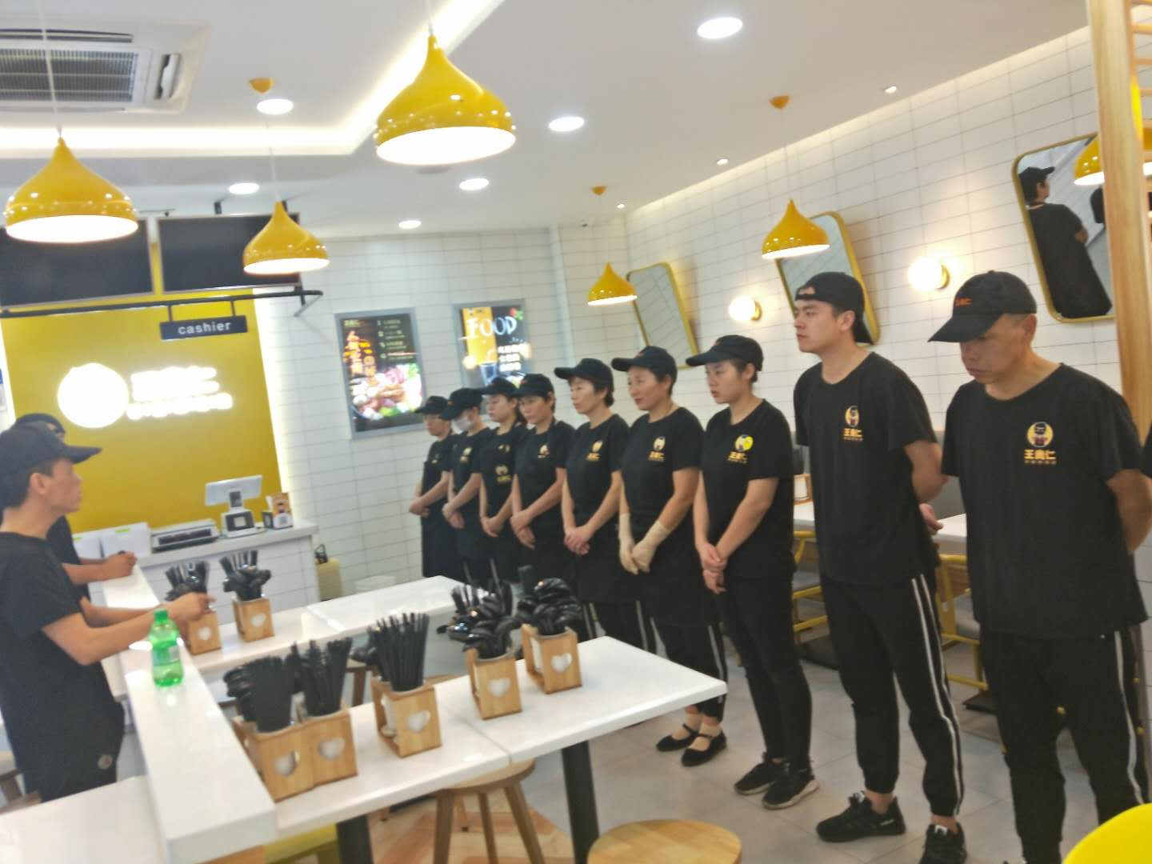


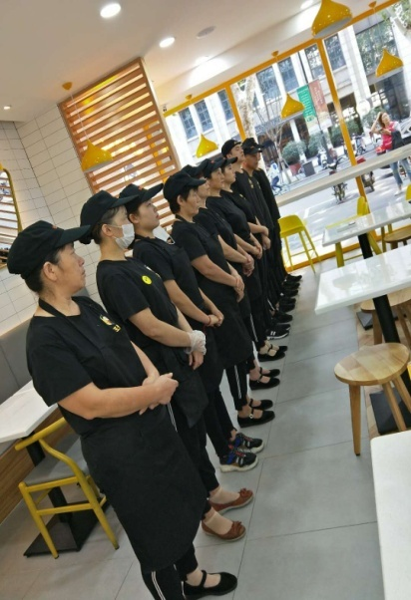
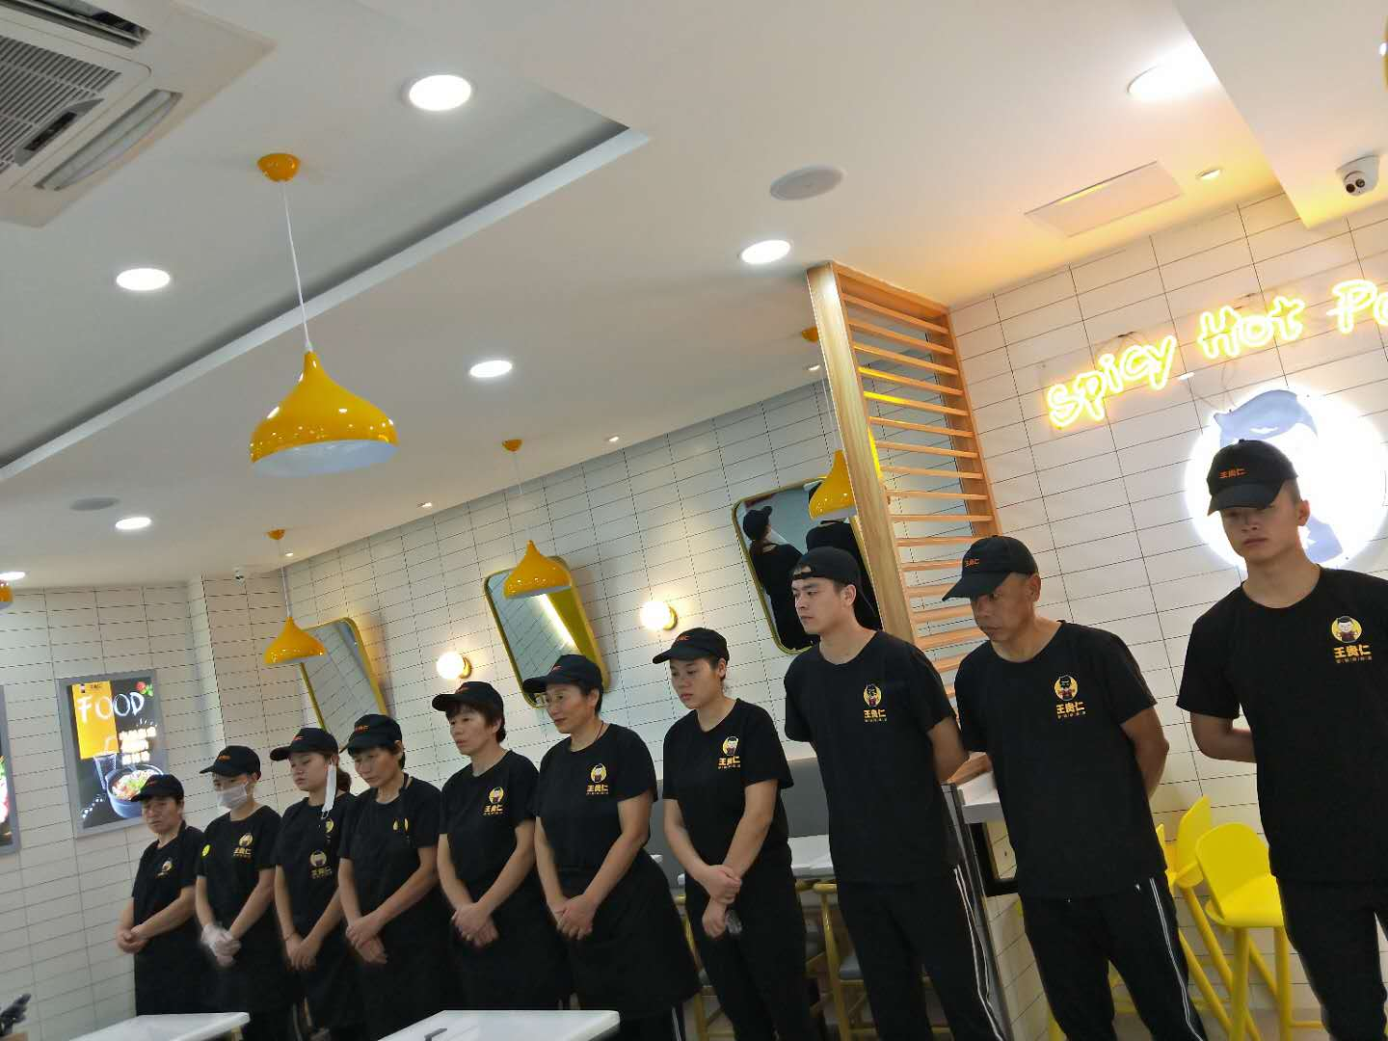


王贵仁
门店晨会标准
着装要求：
站姿端正，着公司配发的统一工作制服。不留长指甲、不留胡须、不化浓妆、不戴首饰。
昨日工作总结：
把昨天门店工作失误与不足指出来，责任人是谁，处理结果。
今日工作部署：
根据昨天工作总结，布置今日工作任务，落实到责任人，完成时间、执行标准。
奖励表彰与过失处罚
对工作表现好的员工进行奖励表彰，以资鼓励，过失处罚，告知大家引以为戒。

Slide 6
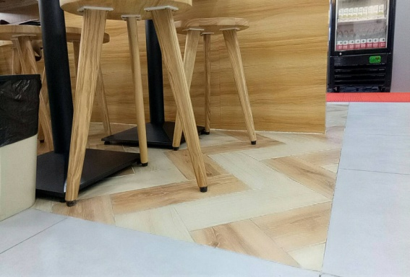
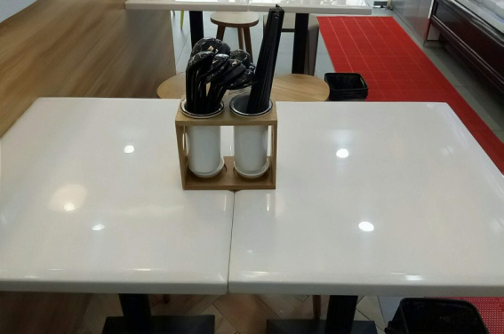
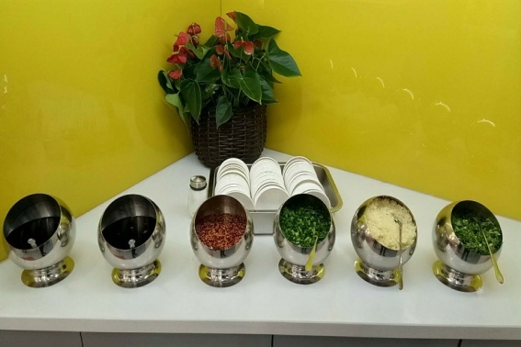
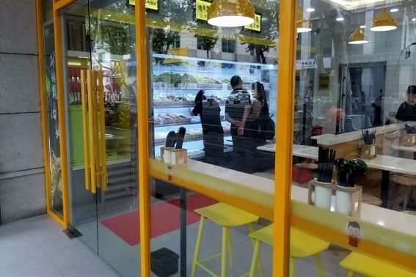
王贵仁
服务部门开档标准
地面卫生要求：
地面卫生：无垃圾、无油渍、 无水渍、无死角。
桌面卫生要求：
桌面卫生：无纸巾、无油渍、 无水渍、无杂物、干净光亮。
小料卫生要求：
小料卫生：料罐台面无油渍、 无水渍印记、无残渣、干净光亮。
门窗卫生要求：
门窗卫生：门框与玻璃无油渍、 无水渍印记、无张贴、光鲜亮丽。
注意事项：
地毯保持完好整洁无杂物、垃圾桶干净整洁。过半需清理。营业过程中必须保持。
注意事项：
调料罐保持8成满。高峰期10分钟补料到8成。随时擦拭台面保证小料台干净整洁。
注意事项：
门窗保持光鲜亮丽。周围道路无垃圾，地面干净整洁，物见本色。
注意事项：
收台不要从就餐客人砂锅上方和头部上方回收餐具、餐巾纸进垃圾桶、高峰时段收台时间小于90秒完成。两次毛巾擦拭台面。

Slide 7
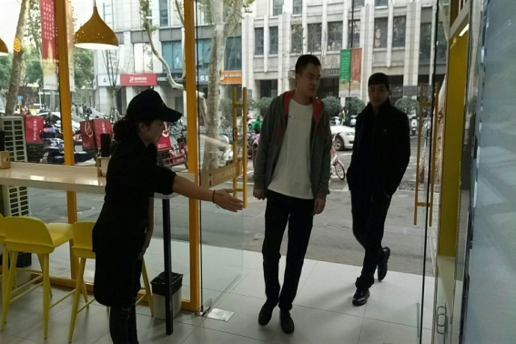
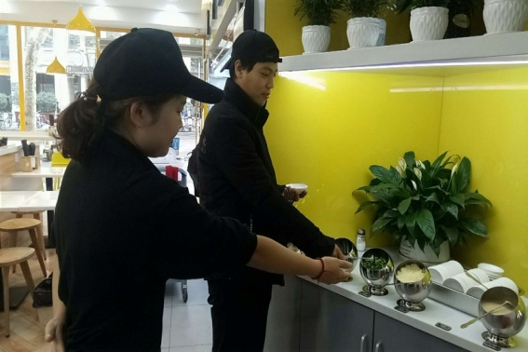
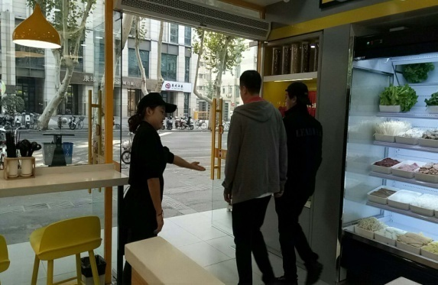
王贵仁
前厅服务用语标准
。
迎客用语要求：
客人进门时：您好欢迎光临王贵仁
送餐用语要求：
为客人送餐时：您好为您上下菜，祝您用餐愉快。
就餐中用语要求：
客人就餐中：请稍等我马上去给您.......(崔菜、拿什么等等）
送客用语要求：
客人就餐结束：谢谢光临，请带好随身物品，请慢走。
注意事项：
客人进店时不能无问候、更加不能见而不语、主动向客人问好、引导客人怎样选菜称重及落座。
注意事项：
在为客人送餐时、要注意提醒客人避让，以免烫伤。要对号送餐不得错误。
注意事项：
客人就餐结束时，要礼貌送客。同时也可以询问客人有什么地方是我们需要改进的，以便我们做的更好。
注意事项：
客人就餐时或者是有需要帮助时、第一时间回应客人、不能不理客人或者答应后没有落实和回复。

Slide 8
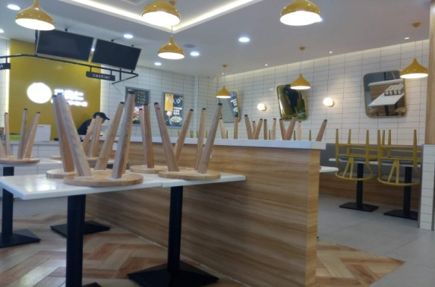
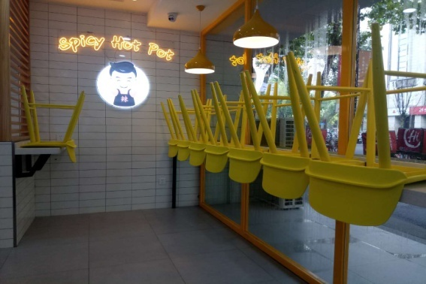
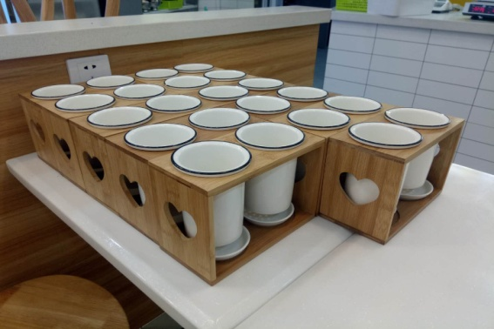
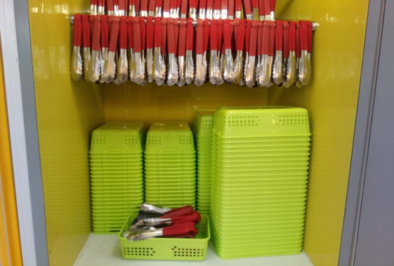
王贵仁
服务部门收档标准
收档卫生要求：
桌面卫生：无纸巾、无油渍、 无水渍、无杂物、干净光亮。
收档卫生要求：
餐具卫生：餐具罐体里外无油渍、 无水渍印记、无残渣、干净光亮。
收档卫生要求：
菜筐卫生：柜面无油渍、 无水渍印记、无张贴、菜筐无残渣、油渍。倒扣控水。
收档卫生要求：
地面卫生：无垃圾、无油渍、 无水渍。
注意事项：
地毯清洗干净、完好整洁无杂物、垃圾桶干净整洁。中转垃圾桶清理干净。套袋备用。
注意事项：
每天晚上必须清洗所有餐具罐、里外擦干、在桌面码放整齐、不要加餐具。
注意事项：
门窗保持光鲜亮丽。周围道路无垃圾，地面干净整洁，物见本色。
注意事项：
凳子倒扣桌面上，保持地面空旷，用洗洁精水清洗地面。保证无死角卫生。

Slide 9
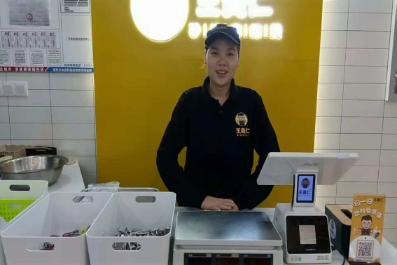
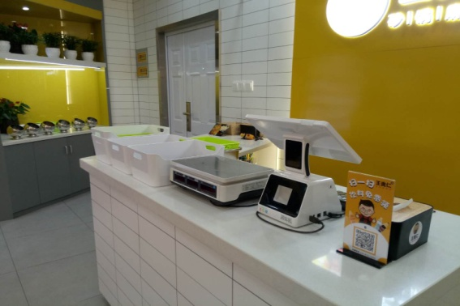
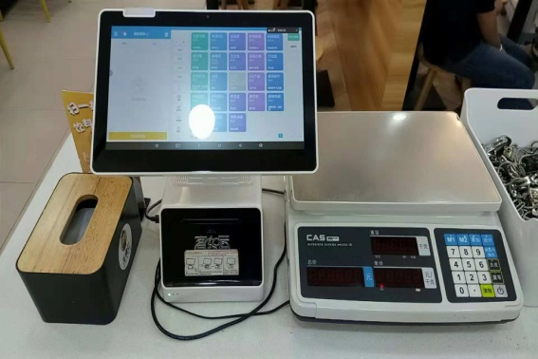
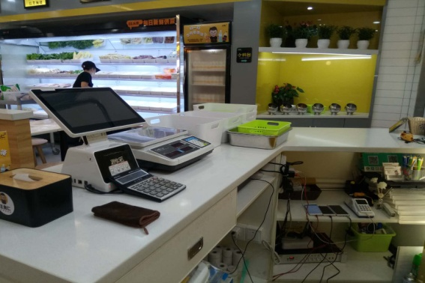
王贵仁
收银员服务标准
吧台卫生要求：
吧台卫生：无纸巾、无油渍、 无水渍、无杂物、干净光亮。
收银操作要求：
收银操作要求：要做到斤两。价格唱单明确、找零唱单明确、
收银收档要求：
结算当日营业报表及款项上交门店长，清洗号码牌及夹子框，清理台面及垃圾桶
服务用语要求：
基本用语：您好请问有什么忌口的吗？您好您一共消费XX元、请拿好您的号码牌、这是找您的钱请收好。
注意事项：
在客人缴费的时候要提醒客人我们的附加值活动、如（加微信送饮料 、免费小料自助等）
注意事项：
每日工作中要保证营业额数据及金额相符，不得弄虚作假篡改数据，私自挪用、私藏公款。
注意事项：
账目每日一清、账目及数据单相符，不能私自动用私藏收银款项、收银台不得让无关人员进入及操作。
注意事项：
收银员在开档、营业中都要保持吧台及所属物品摆放整齐有序、按照固定位置摆放。

Slide 10
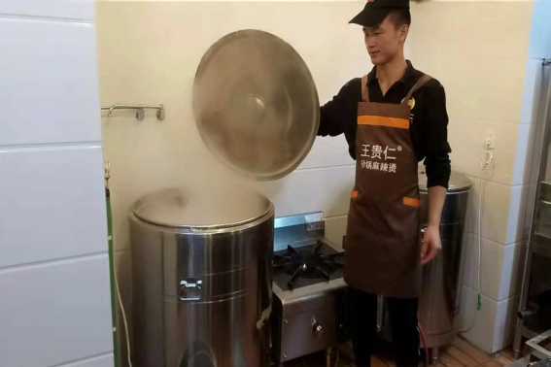
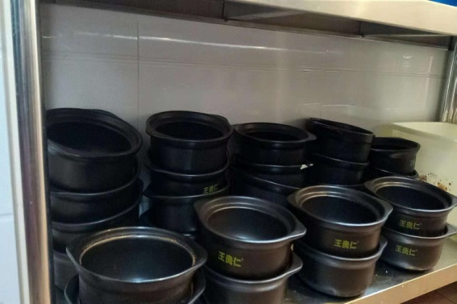
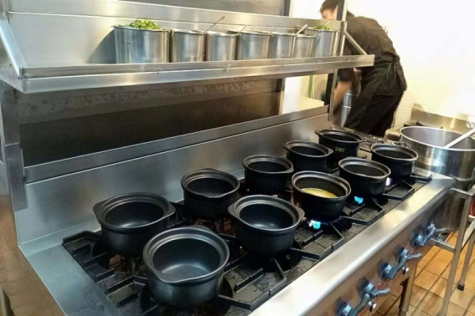
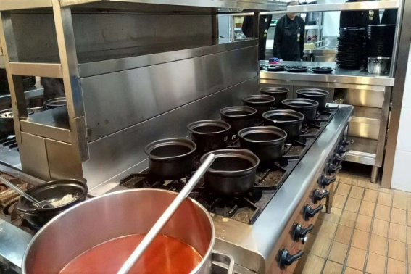
王贵仁
烫菜部开档标准
砂锅管理要求：
开档砂锅。在摆放砂锅时最多3只砂锅叠加。不能超过3层
调料备料要求：
小料：辣椒油、香菜、蒜泥、香油、猪油、孜然粉。
红汤操作要求：
红汤熬制要求：30斤牛骨汤按照500g底料加250g伴侣加25g食盐熬制5分钟
熬汤操作要求：
熬汤要求：牛骨（10斤）、鸡架子（12斤）、母鸡（4斤）葱2斤姜1斤，汤熬至奶白色
注意事项：
熬汤第一次要6小时左右，牛骨3天换一次，鸡架子每天12斤、母鸡每天一只，熬汤桶每3天换骨头时清洗一次。
注意事项：
香菜、蒜泥隔夜不能使用，猪油要加工成葱油才能使用。
注意事项：
隔夜红汤不能使用、骨汤不成奶白色不能使用、有腥味不能使用、骨汤不加伴侣调味不能使用。
注意事项：
砂锅在使用前一定要用水浸泡48小时以上。出现裂纹砂锅立马报损不得再使用，以防出现安全事故。

Slide 11
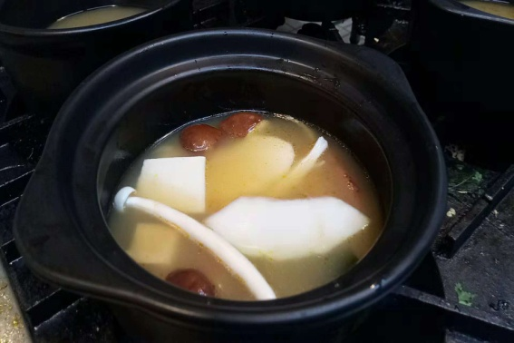
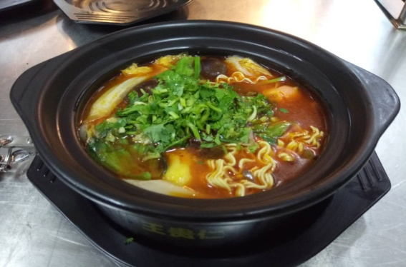
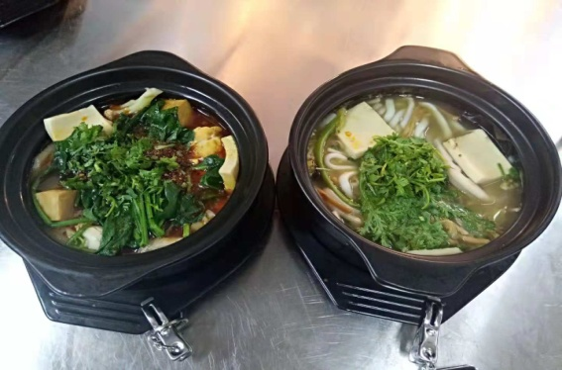
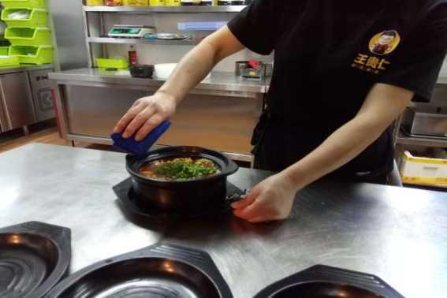
王贵仁
烫菜部出品标准
加汤操作要求：
汤的比例要根据菜的多少决定，以汤刚漫过食材为标准，汤不能带红油。
出品烫菜要求：
烫菜是根据食材的特性先后下锅，梗茎素菜、荤菜先下锅，易熟和青菜后下锅。
烫菜加料要求：
小料：辣椒油、香菜、蒜泥、香油、猪油、孜然粉。加料用统一配备加料器具，一次为准。
出品品相要求：
砂锅出锅时要擦边，打浮沫， 擦底盘，达到砂锅、底盘无油渍、汤渍出现。
注意事项：
加汤多少是根据食材特性及多少来决定的 ，如果有吸水性质的食材就汤宽一些，出水性质的食材汤就少一些。
注意事项：
不要辣的和骨汤砂锅要加猪油打底。孜然面和香油每锅必放，其他根据客人要求投放，不得随意调整放料品种及数量。
注意事项：
出锅时注意，除不要辣的锅，其余的锅一律放红汤面上的红油25g左右。
注意事项：
砂锅要随时搅拌以防糊锅，煮锅时要观察食材煮制情况，不能不熟也不能过火。掌握每个食材的最佳口感。

Slide 12
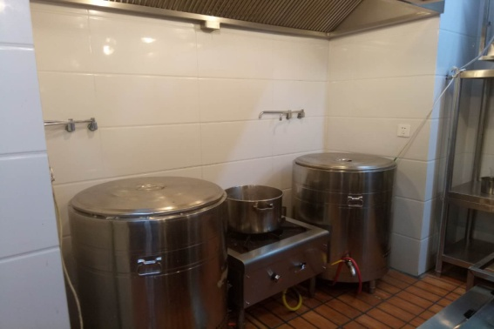
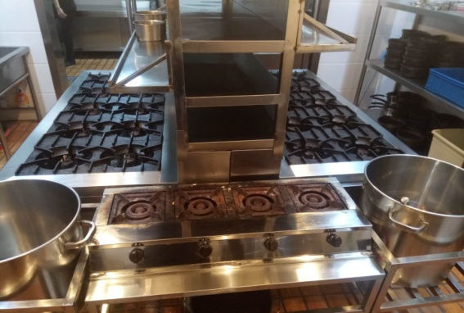
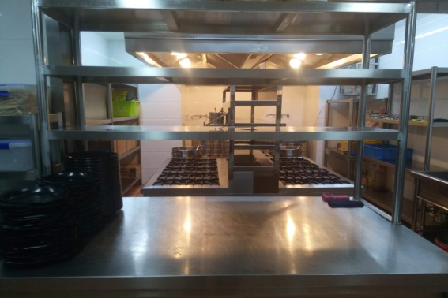
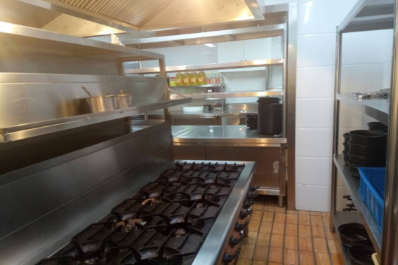
王贵仁
烫菜部收档标准
汤锅收档要求：
墙面、汤桶表面、低汤灶台卫生要彻底清洁干净、不能有死角。
炉台收档要求：
煲仔炉和菜筐层架都要清理干净。保持物见本色。
层架收档要求：
砂锅存放架收档时要由上到下用洗洁精清洗，墙面擦拭干净至光亮。
设备地面卫生要求：
所有设备表面，地面卫生要用洗洁精刷洗、用清水冲洗干净，保持无残渣、无油渍。
注意事项：
每天晚上收档时要把汤锅加水烧开保存，烧开以后不能进生水，以免变质。
注意事项：
层架上的垃圾筐和烫菜夹子、砂锅夹子要清洗干净，物品摆放整齐。
注意事项：
每天清理厨房墙面、地面、设备里外卫生。每周一对抽油烟机、下水道、全部墙面彻底清洁一次， 不得有违。
注意事项：
煲仔炉炉盘及底盘，需清理干净以免发生异味。燃气喷嘴要定期清理保证每个炉头正常使用。

Slide 13
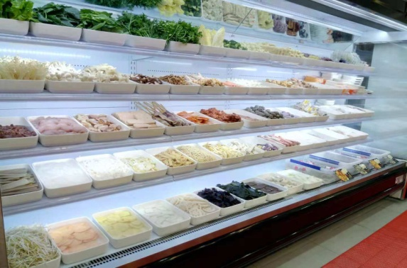
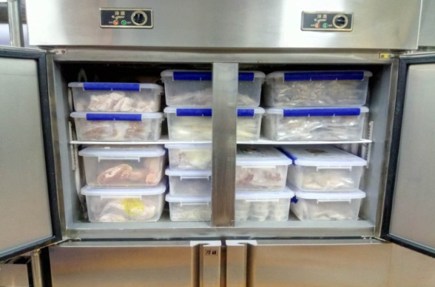
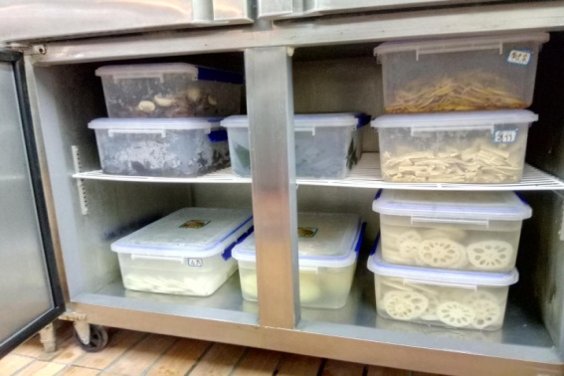
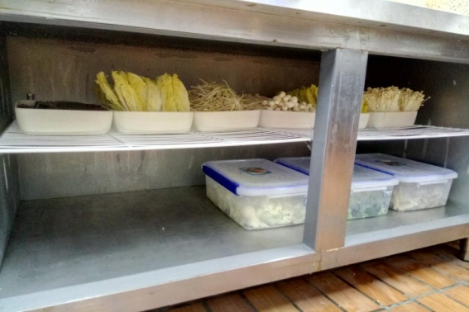
王贵仁
配菜岗位开档标准
展柜开档要求：
清理展柜，打开灯光，制冷、把昨天的回收食材先使用，摆在菜盘顶部、按照固定位置依次摆放。
冻货解冻要求：
冻货按照半天的用量从冷冻冰柜拿到保鲜冰柜解冻，保鲜冰柜温度控制在2度左右。
泡发操作要求：
需要泡发的食材需要根据食材泡发时间提前做好安排。根据一天的用量提前泡发。
食材加工要求：
根据营业的需求，按照加工要求对当班食材进行精加工。按照先进先出的原则进行加工储存。
注意事项：
含水的菜盘放最底层，品类按照食材材质相近依次摆放，要整齐饱满美观。
注意事项：
泡发的食材根据特性要随时换水，保鲜，不得有出现异味，泡发时间过长影响口感等问题出现。
注意事项：
依据食材的特性和流程要求进行加工。不得随意更改加工方法及保存方法。
注意事项：
每天早上第一批次冻货需要再上一天晚上收档后就拿到保鲜柜解冻，不能用水解冻，要自然解冻。

Slide 14
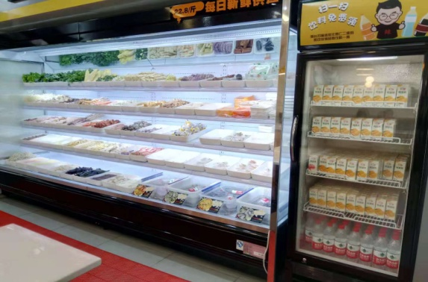
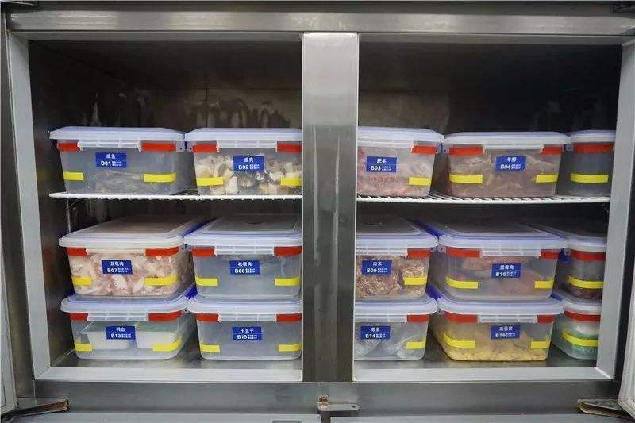
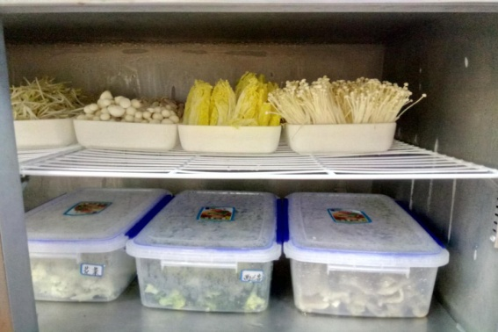
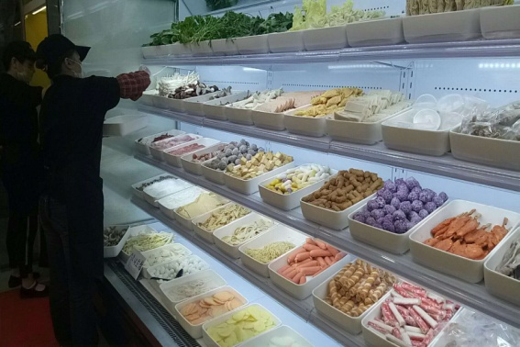
王贵仁
配菜岗补档标准
展柜补档要求：
展柜在营业期间要15分钟巡视一次，菜品在三分之一后补齐菜品。
备菜要求：
根据自己岗位所分配的菜品备菜，解冻，精加工，储备自己分配的冰柜保鲜盒备用。
备菜保存要求：
根据店里营业额和客流随时补充展示柜的菜品。换菜盘用展示柜专用盘备菜。
巡视展柜要求：
每人每次巡视展柜时间为15分钟，两人间隔7.5分钟交叉巡视。
注意事项：
展柜在巡视时要随时关注菜品的品相，如发现菜品有变色或者有沾染其他调料，要及时更新调换，以免影响展柜整体品相。
注意事项：
要掌握菜品食材的特性，注意保湿。保鲜、不能出现变色，变质。
注意事项：
巡视展柜时，有另外人员负责的菜品出现短缺要及时告知当事人。不能不管不问。
注意事项：
按照营业需求备菜，统计每日备货量，按照先备先用的顺序使用备货。

Slide 15
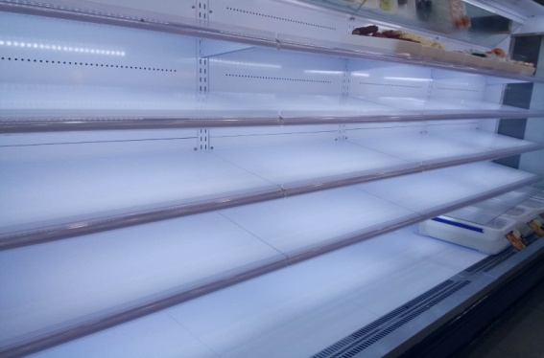
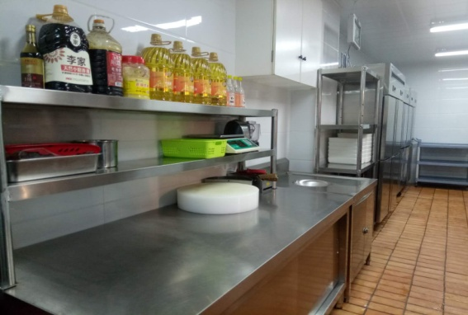
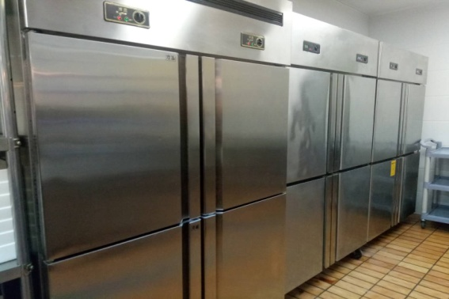
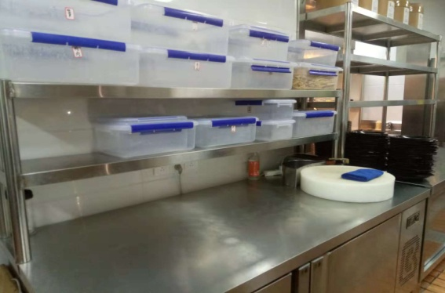
王贵仁
配菜岗收档标准
操作台收档要求：
配菜岗配菜台要里外擦拭干净、确保台面无残渣。油渍。水渍，层架物品摆放整齐。
。
展柜收档要求：
每天晚上21:30收档、（除干货）把所有菜品收入后厨冰柜冷藏。展示柜所有层架和底仓卫生彻底清洁。
冷冻柜收档要求：
表面无油渍，水渍印记、冷冻和冷藏食材要分开存放，摆放整齐。
保鲜柜要求：
确保柜体无油渍，水渍印记。保鲜盒刷洗干净摆放整齐。
注意事项：
菜品收档时要注意冷冻和冷藏菜品分开存放、擦拭底仓时要关闭电源。
注意事项：
配餐台不能用菜墩子、菜刀砸案面，柜体表面无坑洼痕迹。里外物见本色。
注意事项：
菜墩子正反面清洗干净，刀入刀盒子，冲洗地面时注意压缩机溅到水。
注意事项：
随时清理压缩机散热网，结冰和舱内卫生。温控器不能一次调控2度以上刻度，要多次微调达到合适温度。

Slide 16
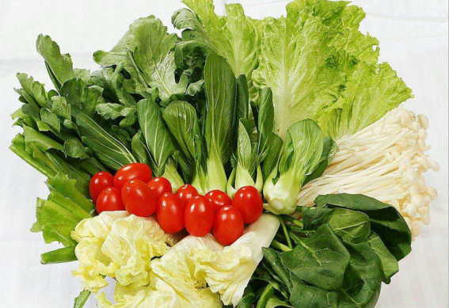
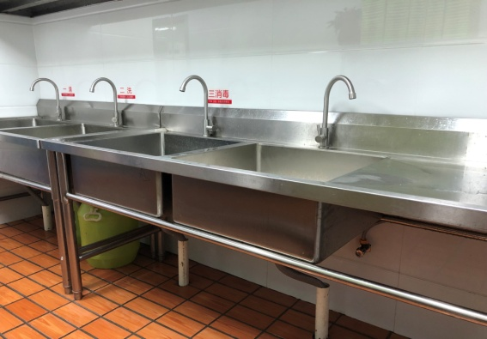
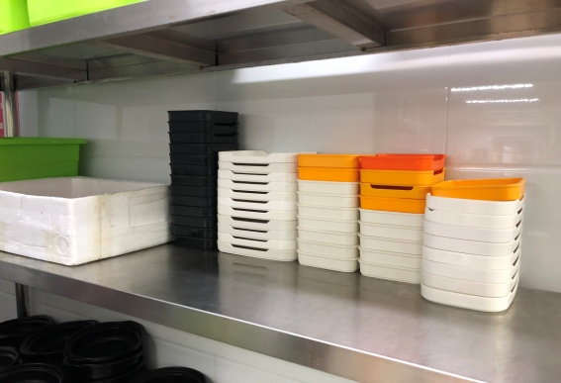
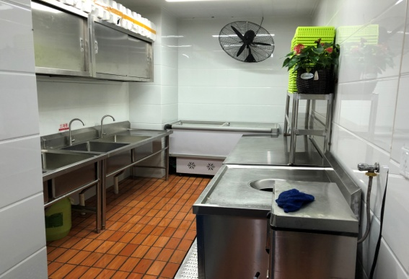
王贵仁
洗碗间工作标准
洗碗卫生要求：
洗碗流程：一冲----二洗----三消毒----四清洗。保证餐具无残渣、无油渍。
工作场地要求：
所有泔水都要过滤后把干的泔水倒入垃圾袋，
洗菜卫生要求：
洗菜顺序：挑摘---浸泡、
/清洗---清漂/清洗----装框/保洁----清场地
收档卫生要求：
每晚工作结束要做好案面、层架、地面、垃圾桶卫生，保持台面干净我残渣、油渍。
注意事项：
注意菜品中间的杂草，坏叶子、虫子、要保证蔬菜新鲜上展柜。货源要根据客流及时补充。
注意事项：
场地随时保持干净整洁，垃圾桶要套垃圾袋，下水道每周一彻底清理一次。
注意事项：
收档卫生不能有死角，不能有残留泔水垃圾等留在案底，以免发生异味。
注意事项：
洗碗池砂锅不能放的太多，以免造成砂锅之间碰撞破损。

Slide 17

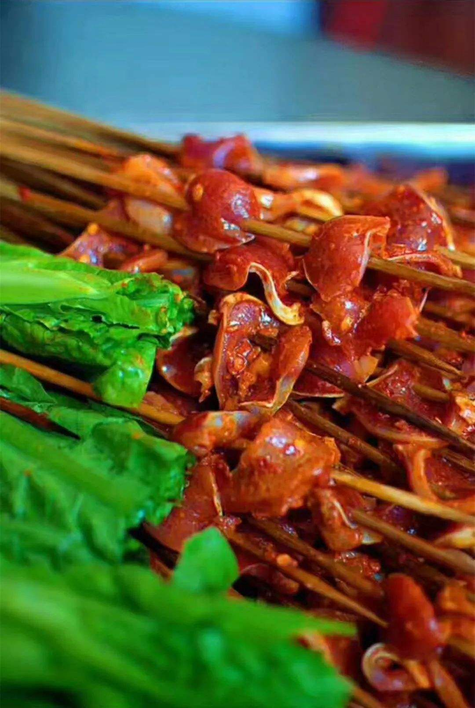
王贵仁
一.三种食品污染的来源
化学污染 如果餐厅中使用的各种化学用品与食品接触，可能会导致疾病。在餐厅中使用各种不同类型的化学用品： 消毒剂 玻璃水 如果使用不当，以上列出的化学用品都可能导致问题。为减少化学污染的可能性，请遵循以下守则：
（1）确保所有化学用品都远离食品项目
（2）不要将任何有危害化学用品在放有食品或食品包装的托架上面或上方
（3）切勿混合化学用品，因为这样可能导致产品之间发生化学反应，产生危险
（4）切勿在餐厅使用未经认可的化学用品

Slide 18
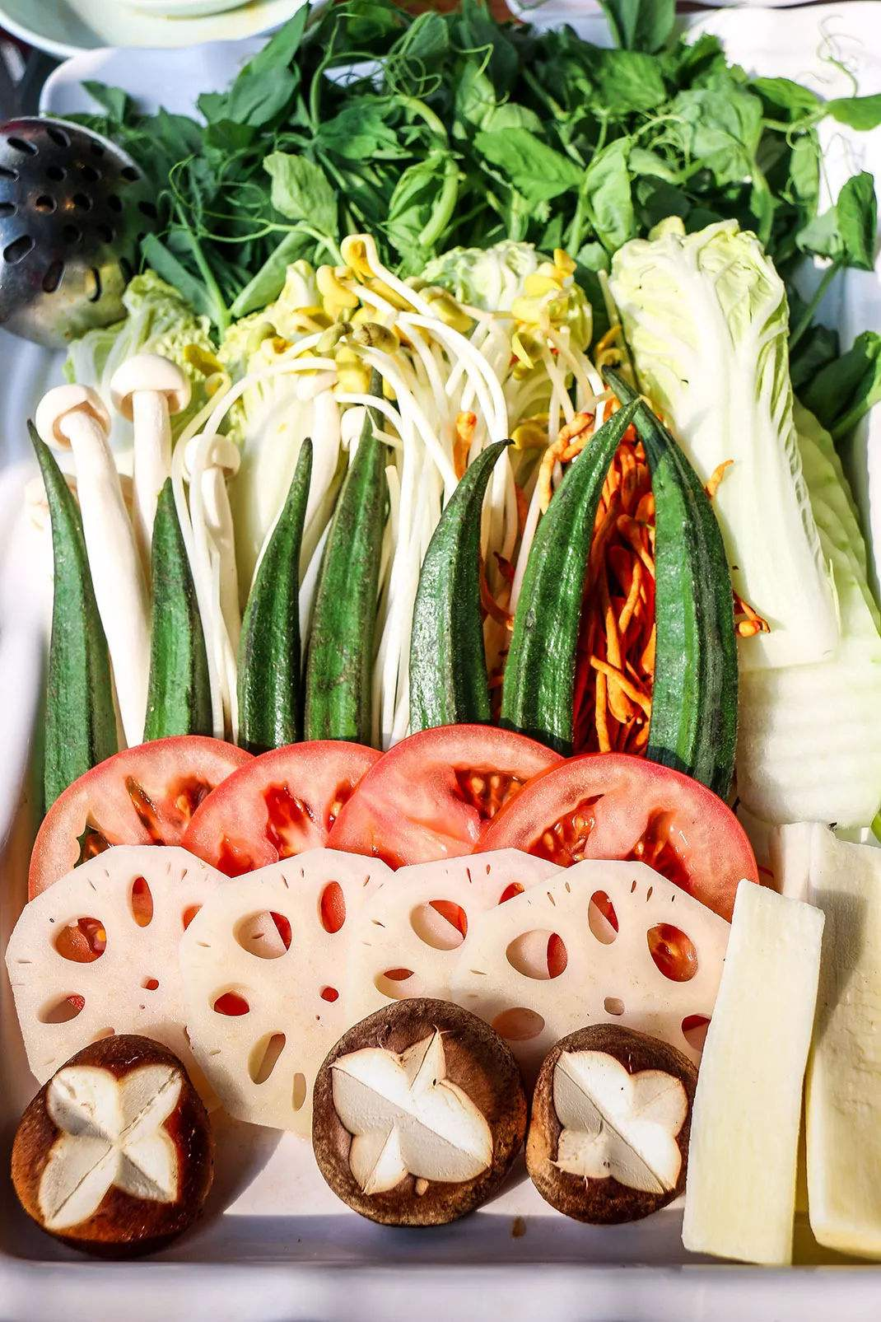
王贵仁
一.三种食品污染的来源
2. 物理污染 食品中出现可能危害顾客的任何异物。一般常见的物理污染包括：头发、指甲、珠宝首饰、 订书钉及打碎的碟 子或玻璃器皿等。 与化学污染一样，防止异物进入食品页非常关键。这需要门店随时随地检查，做好提前防范工作
（1）头发必须保持向后梳理，藏在发帽里
（2）不得佩戴戒指
（3）贮备食品时，只有在佩戴手套的情况下才能接触食材
（4）指甲必须干净、剪短且修剪整齐

Slide 19
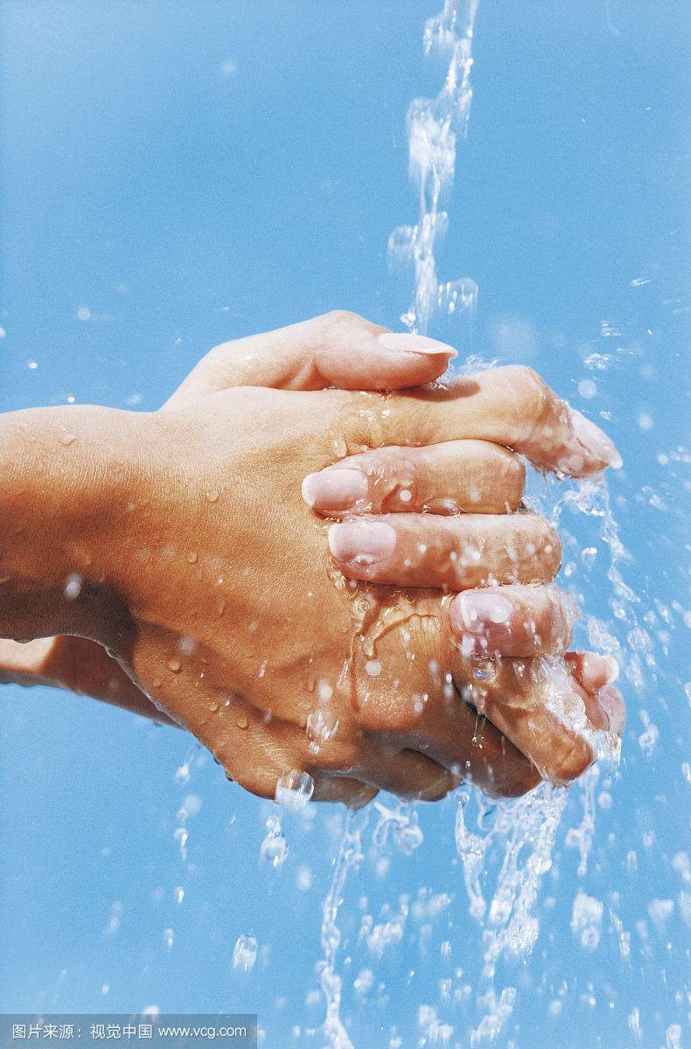
王贵仁
二．良好的个人卫生
个人卫生守则： 当您处理食品以及为顾客服务时，必须严格注意个人卫生
（1）食品经营人员必须每年进行健康检查，取得健康证方可参加工作，健康证不得超期使用
（2）工作人员需戴口罩上岗
（3）工作人员必须穿戴整洁标准的工作服，洗手消毒上岗后，操作过程中禁止挠头，咳嗽、打喷嚏对准食品
（4）频繁洗手并消毒（至少 2 小时一次）
（5）店内不允许吸烟
（6）员工手部不允许带任何首饰
（7）指甲必须短且修剪整齐

Slide 20

王贵仁
二．良好的个人卫生
裸手操作 由于大多数食物污染性疾病都可以从裸手传播到食品，我们必须尽量避免裸手接触食品。比如烫菜岗、配菜岗等需佩戴一次性手套。
注：在上洗手间后必须坚持洗手并消毒。戴上一次性手套才能工作。

Slide 21


王贵仁
三．食品安全管理标准
（1）) 员工在工作期间应穿戴整洁的工作衣帽 , 工作时避免让手接触或沾染食物与食器 , 尽量利用夹子 . 勺子等 工具取用 .
（2）直接入口食品必须使用无毒、清洁的容器，保持食品新鲜卫生，不得超出保质期。 （3）食品必须生、熟分离，避免食品交叉感染。
（4）在进行厨房作业时 , 工作人员不得在食物或食器的附近吸烟 , 咳嗽 , 打喷嚏 , 万一打喷嚏时 , 要背向食物用 手帕或卫生纸罩住口鼻 , 并随即洗手 .
（5）在对厨房进行清扫后 , 清扫用具应集中处置 . 杀菌剂和洗涤剂不得与杀虫剂等放在一起 , 有毒的物质要标明 , 放在固定场所 , 及指定专人管理 .
（6）任何人都不得再厨房内躺卧或住宿 , 不许随便悬挂衣服及放置鞋 , 乱放杂物等 .

Slide 22

王贵仁
三．食品安全管理标准
2. 库房管理：
（1）食品与非食品应分库存放，不得与洗化用品、日杂用品等混放
（2）食品仓库实行专用并设有防鼠、防蝇、防潮、防霉、通风的设施及措施，并运转正常。
（3）食品应分类， 分架，隔墙隔地存放。各类食品有明显标志，有异味或易吸潮的食品应密封保存或分库存放，易腐食品要及时冷藏、 冷冻保存。
（4）贮存散装食品的，应在散装食品的容器、外包装上标明食品的名称、生产日期、保质期、生产经营者名称 及联系方式等内容
（5）建立仓库进出库专人验收登记制度，做到勤进勤出，先进先出，定期清仓检查，防止食品过期、变质、霉变、 生虫，及时清理不符合食品安全要求的食品
（6）食品仓库应经常开窗通风，定期清扫，保持干燥和整洁

Slide 23


王贵仁
三．食品安全管理标准
3. 前厅及外围区域：
（1）门、窗、玻璃保持干净且没有条痕、手印或溢溅物
（2）地面无油渍、水渍、垃圾
（3）桌椅无破损、干净整齐，
（4）吧台区电脑、电视、台面干净无灰尘，物品不凌乱，井井有条
（5）垃圾桶加垃圾袋、外表干净且垃圾无溢出，并且桶的四周和底部没有残渣出现。

Slide 24


王贵仁
三．食品安全管理标准
4. 用具清洁消毒
（1）食品用具、容器、包装材料要安全、无害，保持清洁，防止食品污染，并符合保证食品安全所需的温度 等特殊要求。
（2）食品用具要定期清洗、消毒。
（3）食品用具要有专人保管、不混用不乱用。
（4）食品冷藏、冷冻工具应定期保洁、洗刷、消毒，专人负责、专人管理。
（5）食品用具清洗、消毒应定期检查、不定期抽查，对不符合食品安全标准要求的用具及时更换。

Slide 25


王贵仁
三．食品安全管理标准
四．病虫害控制 我们必须确保餐厅无害虫入侵，如老鼠、昆虫这些害虫所携带的有害微生物会污染食品和食品表面。可通过以下 措施做到：
1.保持餐厅结构完好、清洁且卫生
2. 从经核准的供应商和经销处采购食品和产品
3. 不使用时门窗关闭
4. 及时清洁食品碎屑
5. 保持清洁工具干净且干燥
6. 将食品和原材料储存在离地至少 10 厘米地方
7. 保持工作区清洁干净
8. 定期清空垃圾桶并清洁外围区域
9. 保持垃圾箱干净、卫生且盖子紧盖
10. 定期让授权的控制害虫操作员杀虫 注：如果发现病虫害活动迹象，如损坏的食品或是包装、活的或是死的害虫、害虫痕迹或其他证据，通知餐厅店长，做防御应对处理。

Slide 26


王贵仁
三．食品安全管理标准
五．索证索票
1. 严格审验供货商（包括销售商或者直接供货的生产者）的许可证和食品合格的证明文件。
2. 对购入的食品，索 取并仔细查验供货商的营业执照、生产许可证或者流通许可证、标注通过有关质量认证食品的相关质量认证证书、 进口食品的有效商检证明、国家规定应当经过检验检疫食品的检验检疫合格证明。上述相关证明文件应当在有效 期内首次购入该种食品时索验。
3. 购入食品时，索取供货商出具的正式销售发票；或者按照国家相关规定索取有供货商盖章或者签名的销售凭证， 并留具真实地址和联系方式；销售凭证应当记明食品名称、规格、数量、单价、金额、销货日期等内容。
4. 索取和查验的营业执照（身份证明）、生产许可证、流通许可证、质量认证证书、商检证明、检验检疫合格证明、 质量检验合格报告和销售发票（凭证）应当按供货商名称或者食品种类整理建档备查，相关档案应当妥善保管， 保管期限自该种食品购入之日起不少于 2 年。

Slide 27

王贵仁
三．食品安全管理标准
六．货品查验
每次购入食品，如实记录食品的名称、规格、数量、生产批号、保质期、供货者名称及联系方式、进货日期等内容。
2 采取账簿登记、单据粘贴建档等多种方式建立进货台账。食品进货台账应当妥善保存

Slide 28








王贵仁
第一次下锅食材及加工
金针菇
娃娃菜
海鲜菇
香 菇
花 菜
莲 藕
平 菇
山 药

Slide 29








王贵仁
第一次下锅食材及加工
土 豆
木 耳
冬 瓜
红 薯
黄花菜
霞 糕
海 带
川 粉

Slide 30








王贵仁
第一次下锅食材及加工
千 张
豆 腐
鹌鹑蛋
干 丝
黑玉米
牛 柳
鱿 鱼
鸭脯肉

Slide 31








王贵仁
第一次下锅食材及加工
排 骨
培 根
鱼豆腐
甜不辣
黄金蛋饺
千叶豆腐
牛肉丸
鱼籽烧

Slide 32








王贵仁
第一次下锅食材及加工
草船借箭
兔 肚
玉米肠
紫薯丸子
川香鸡柳
秘制翅尖
鹅肠头
羊 肚

Slide 33





王贵仁
第一次下锅食材及加工
无骨凤爪
牛蹄筋
秘制牛肉
掌中宝
手撕笋

Slide 34








王贵仁
开锅下锅食材及加工
华英鸭血
腐 竹
黄花菜
豆 芽
龙口粉丝
土豆粉
魔芋丝
日本豆腐

Slide 35








王贵仁
开锅下锅食材及加工
鱼 片
麻辣龙利鱼
午餐肉
小酥肉
仿蟹棒
黄 喉
虾 滑
炸腐皮

Slide 36






王贵仁
开锅下锅食材及加工
淮山面
方便面
脆毛肚
9秒毛肚
西兰花
年 糕

Slide 37








王贵仁
出锅前锅下锅食材及加工
茼 蒿
冰 草
生 菜
鸡毛菜
香 菜
菠 菜
老油条
黄金锅巴

Slide 38

王 贵 仁
砂 锅 麻 辣 烫
谢谢观看

